Slide 1
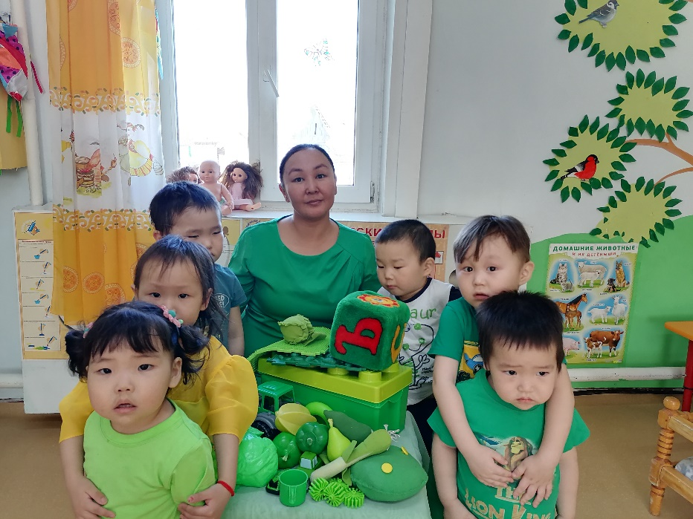
«Мин айыл5а о5отобун»
Муниципальное Бюджетное Общеобразовательное Учреждение
«БАХСЫТСКАЯ СРЕДНЯЯ ОБЩЕОБРАЗОВАТЕЛЬНАЯ ШКОЛА им.Д.Г.БАРАШКОВА»
дошкольная группа
Бырайыагы оҥордулар
“Күнчээнэ” бөлөх иитээччилэрэ:
Гоголева А.И
Демешина А.К.

Slide 2
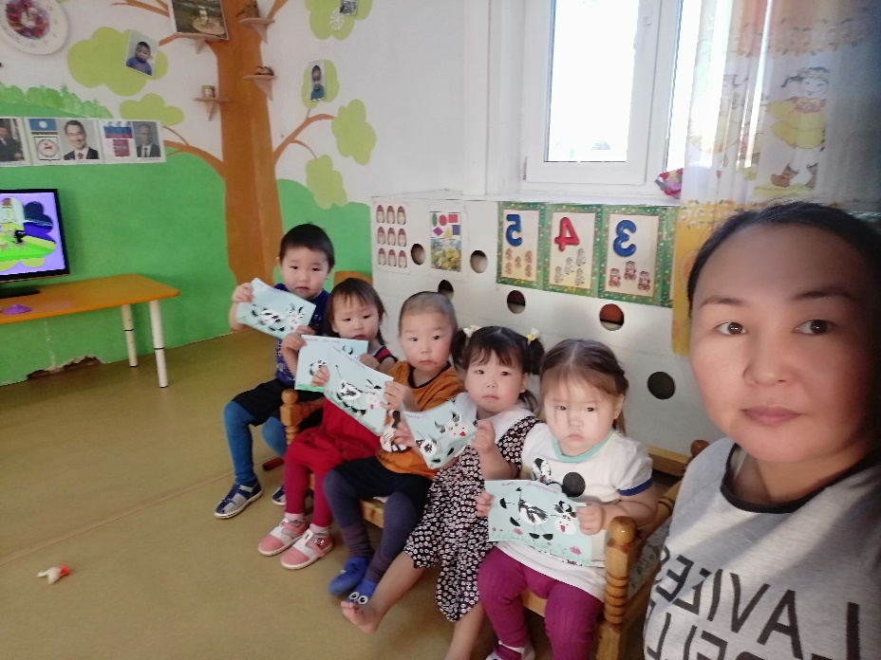
О5о төрөөбүт дойдутун айыл5атын кытта алтыһыыта кыра
сааһыттан са5аланар. О5олор хамсыыр – харамайы, үүнээйилэри
харыстыы үөрэнэллэр. О5о кыра сааһыттан кыраны да харыстыы, уурбут-туппут курдук дьаьайа, миэстэтин буллара үөрэнэрэ, айыл5а5а, кэрэ эйгэтигэр чугас буолара инники оло5ор улахан сабыдыаллаа5ын өйдөтүү,о5о айыл5аны кытта сибээһэ хаһан да быстыспатын өйдөөһүн.

Slide 3
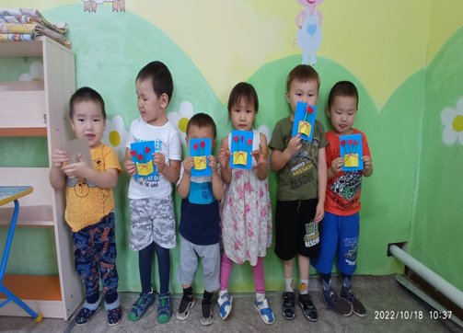
Сыала:
О5ону кыра эрдэ5иттэн төрөөбүт – үөскээбит дойдутун, айыл5атын кэрэтин таптыы-харыстыы улаатарыгар уһуйуу.

Slide 4
Соруктара:
Төрөппүттэри уһуйаан үлэтигэр тардыы
Төрөөбүт сирбит айыл5атыгар тапталы иитии.
Айыл5аны уонна айыл5а кэрэ кестүүлэрин кэтээн көрүү, чинчийии, үөрэтии.
Сиэр – майгы өттүнэн ыраас – чэбдик буоларга бол5омто ууруу.
О5о билэ – көрө сатыыр, айар дьо5урун сайыннарыы.
Оҕо ситимнээх саҥатын сайыннарыы. Тыл саппааһын байытыы,
Оҕо төрөппүтүн кытта бодоруһар усулуобуйаны тэрийии.

Slide 5
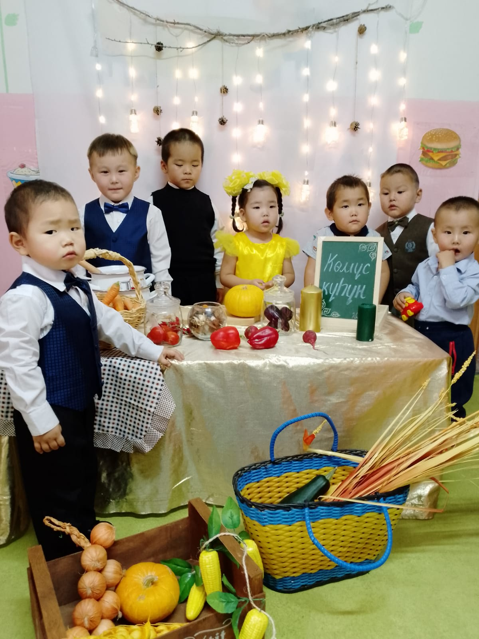
Бырайыагы олоххо киллэрии болдьоҕо:
Биир сыл устата: 2022-2023 уөрэх дьыла

Slide 6
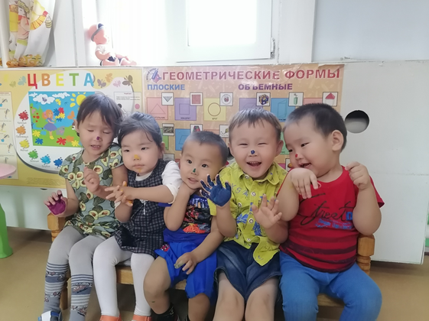
Үлэ формата
- Дидактическай оонньуулар
- Хамсаныылаах оонньуулар
- Тарбаҕы сайыннарар оонньуулар
- Тыл сайдыытын оонньуулара
- Айылҕаны кэтээн көрүү
- Айылҕаҕа үлэ
- Экспериментальнай үлэ
- - Уус- уран литератураны ааҕыы
Музыкальнай- ритмическэй хамсаныылар, музыканы истии

Slide 7

«Айылҕалыын алтыһыы»
Оҕо сылдьар эйгэтин тэрийии
Экологическай иитии
хайысхалара
Бырааһынньыктараралдьытыылар сынньалаҥнар
Дьарыктар оонньуулар
Айылҕаҕа экскурсиялар
Чинчийии үлэтэ
Диагностика

Slide 8
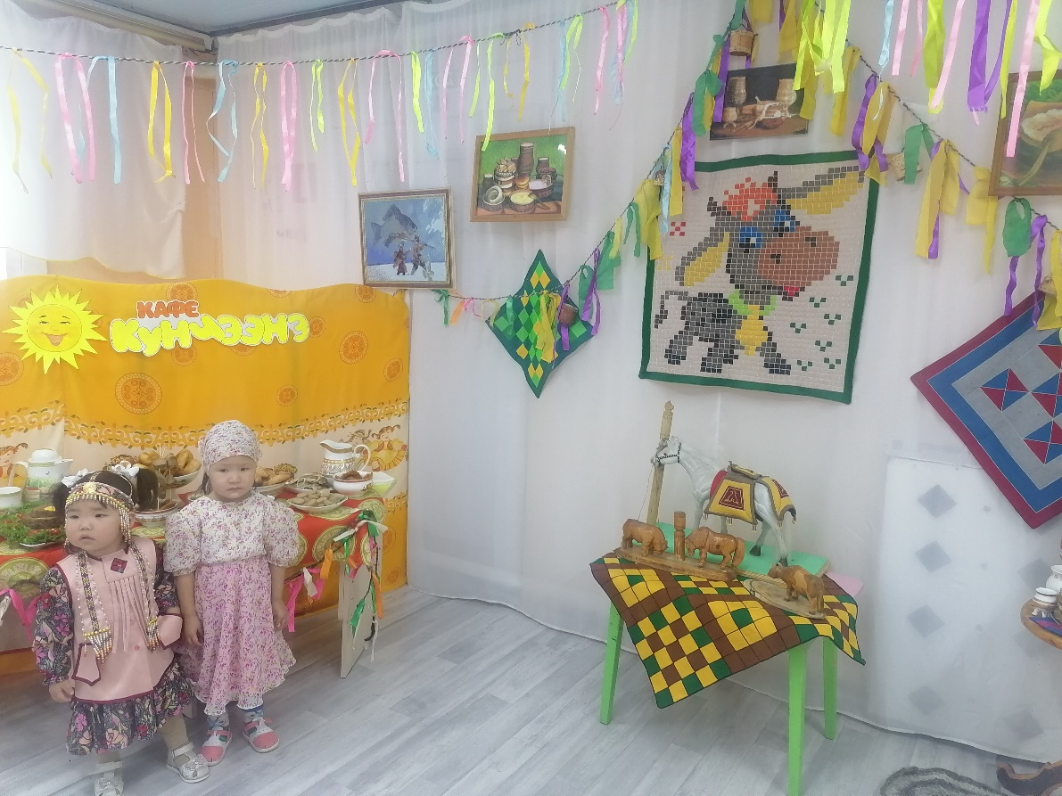
Аралдьытыылар, бырааһынньыктар:
«Көмүс күһүн»
«Мунха»
«Идэһэ бырааһынньыга»
«Дьөһөгөй»
«Байанай кунэ»
«Кырыа кыһын күнэ»
«Саҥа дьыл»
«Кыһыны атаарыы»
«Рассада үүнэриитэ»
«Сааһы көрсүү»
«Сибэкки бырааһынньыга»
«Күөх Маай»
«Дорообо Сайын»
сири- уоту ыраастааһын субуотунньуктар о.д.а.

Slide 9
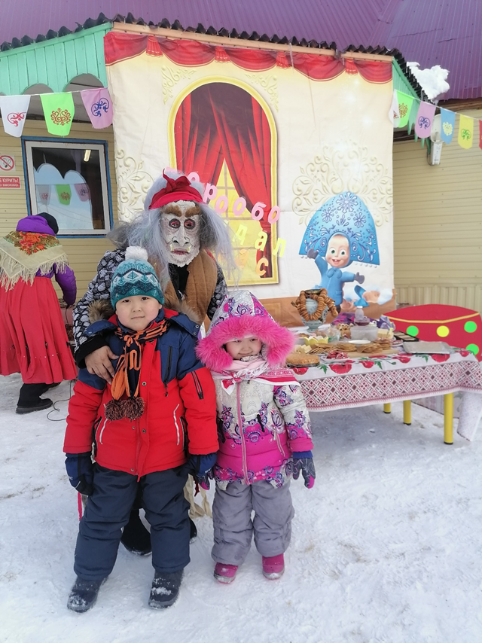
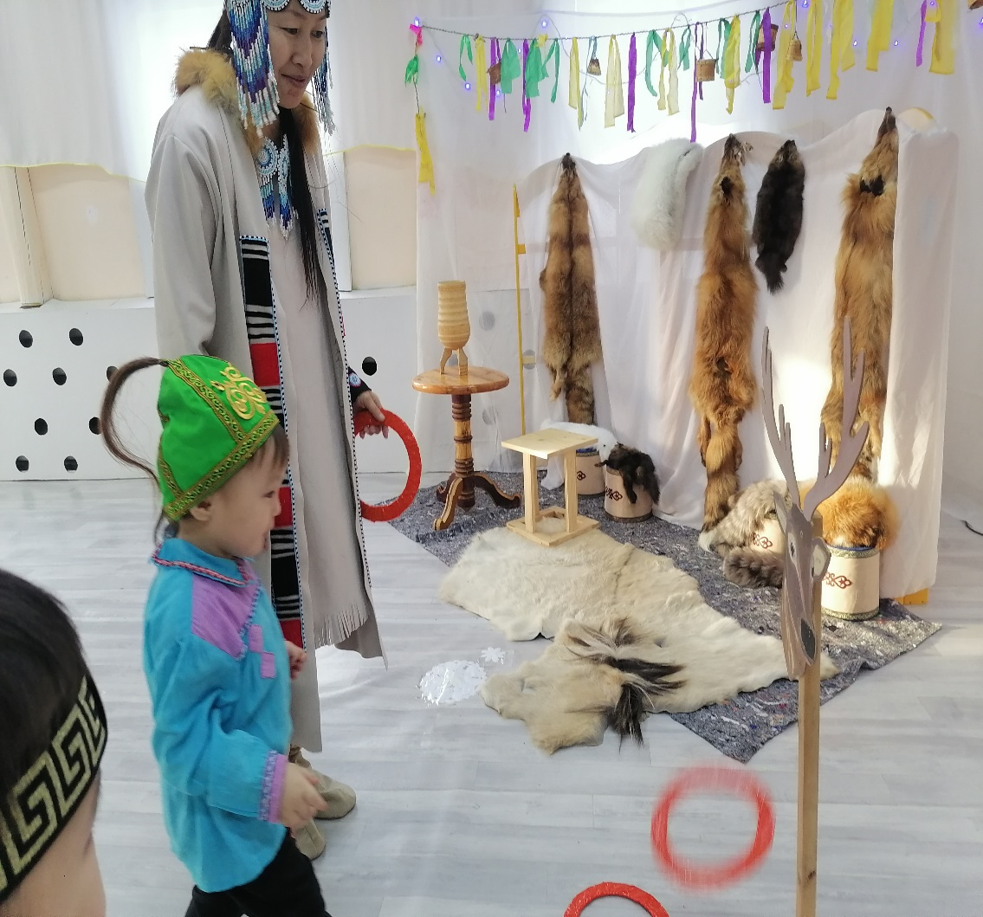
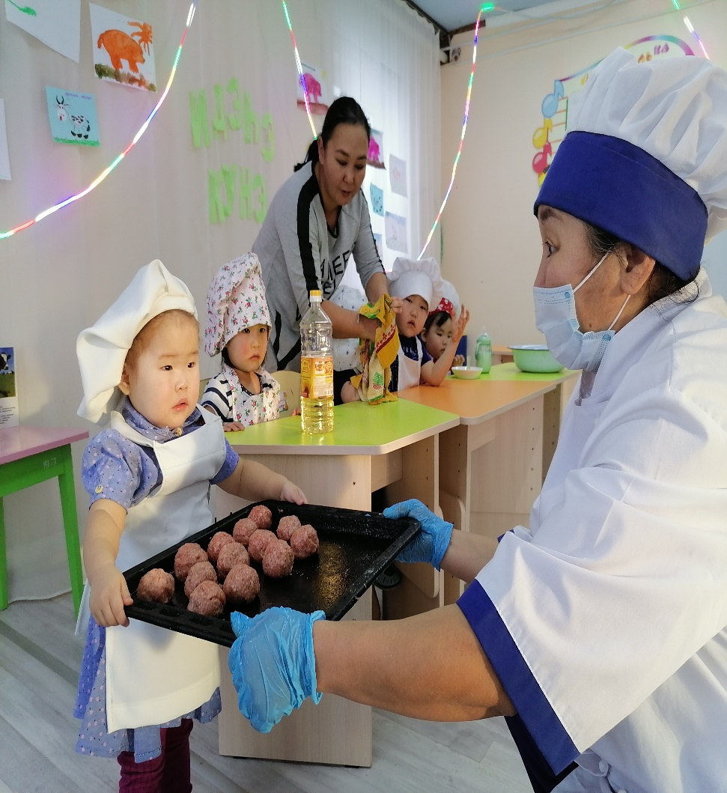
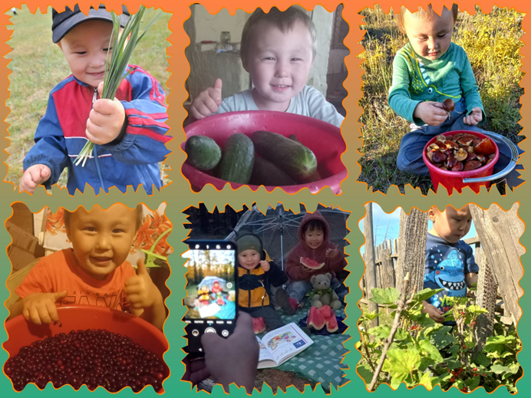

Slide 10
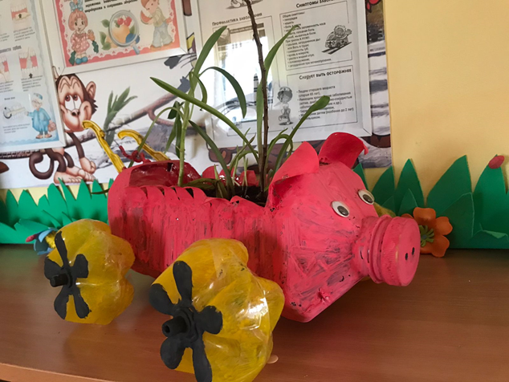
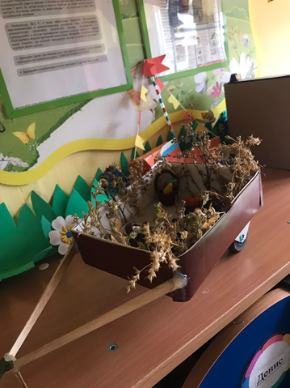
Төрөппүт уонна оҕо айылҕа матарыйаалларыттан быыстапката.
«Айылҕа бэлэхтэрэ»;
«Күһүҥҥү, сааскы авангарднай муода»;
Уруһуй конкурса
«Ким ордук билэр?»
“Дьыл кэмнэрэ»
«Саамай улахан балык»
Айылҕаҕа тахсыы, экскурсиялары тэрийии
Айылҕа көстүүлэрин кэтээн көрүү уонна эксперименнааһын;
«Балыктар», «Көтөрдөр», «Кыыллар» о.д.а.тематическай альбомнары оҥоруу уонна календарнай даталарынан дьаһаллар;
Докладка, НПК-ҕа кыттыы

Slide 11
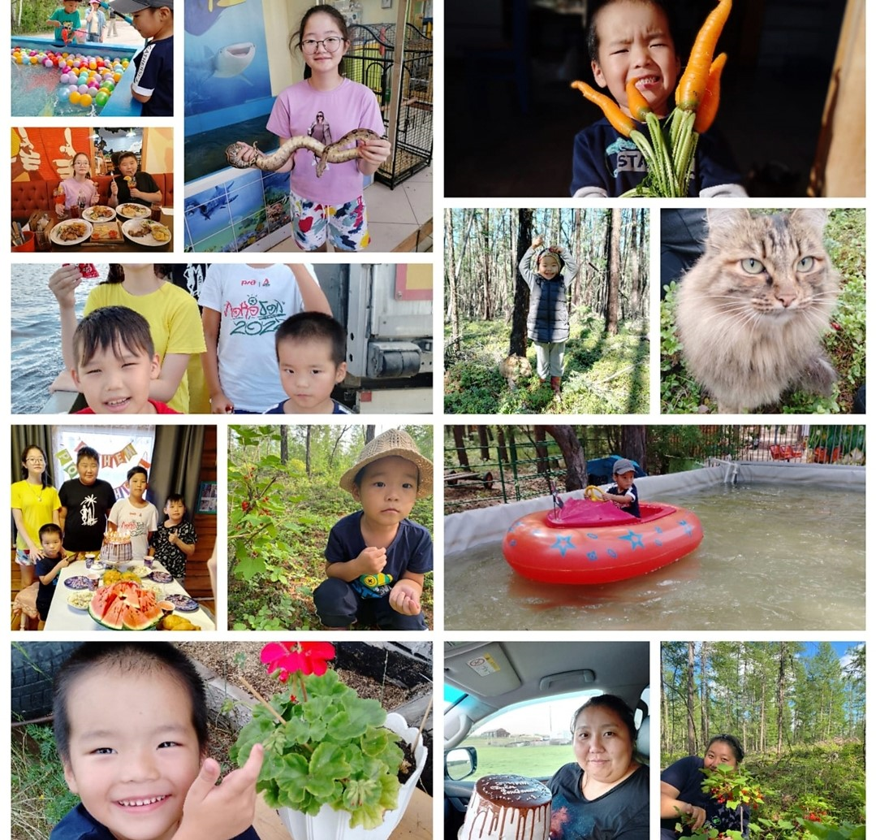
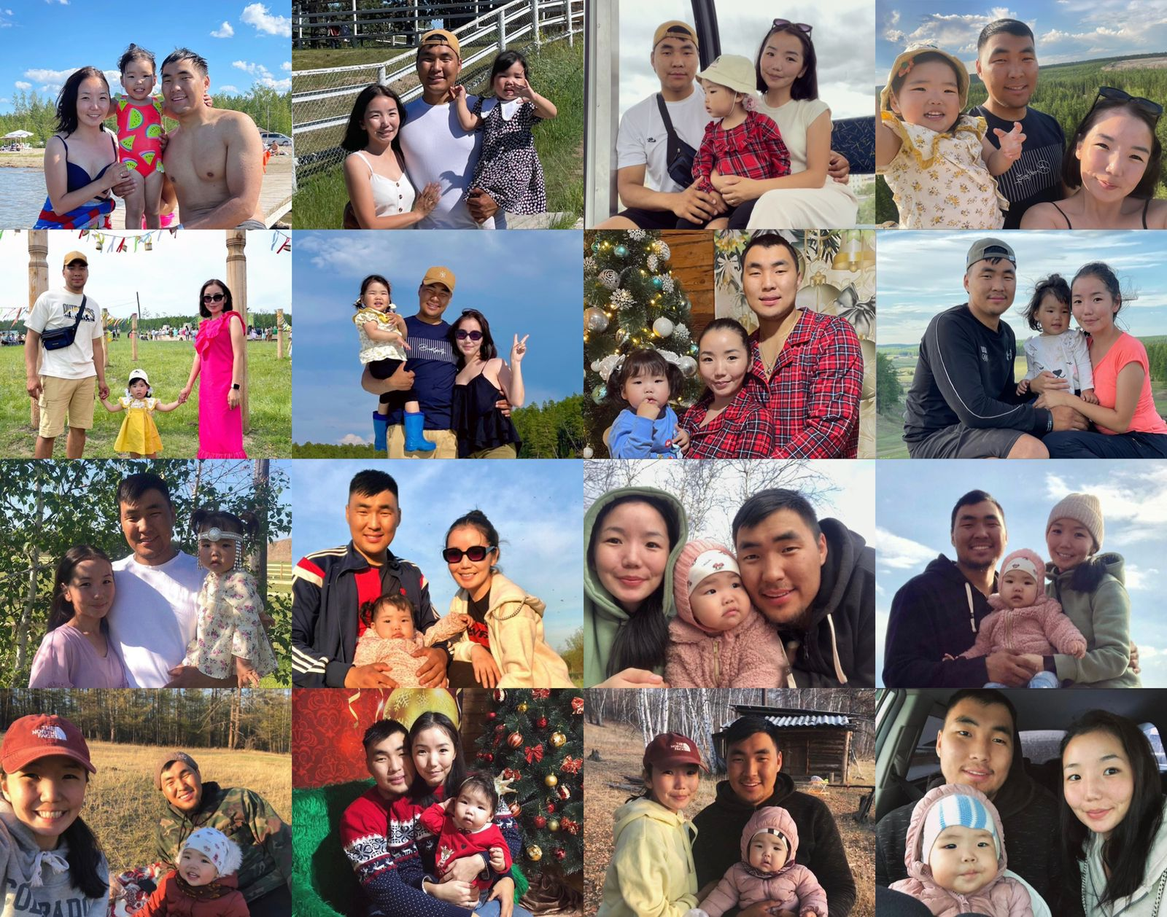
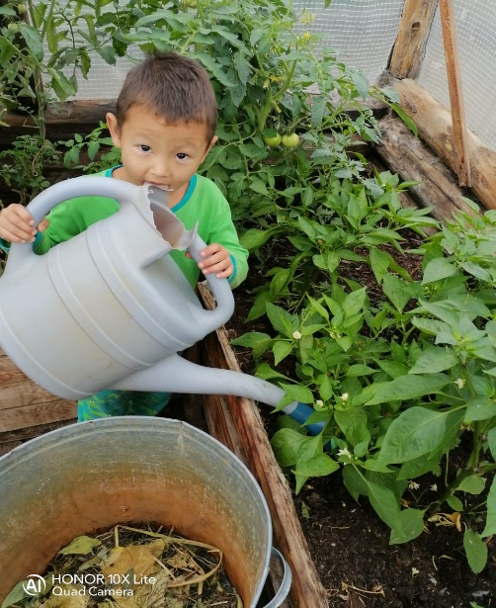
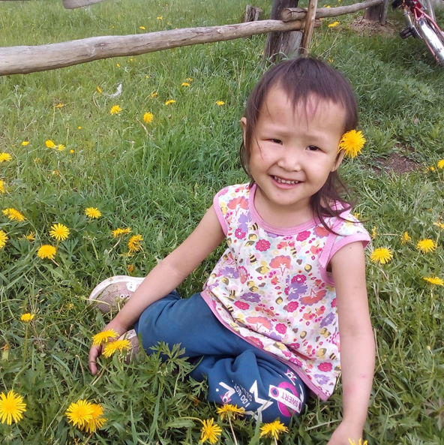
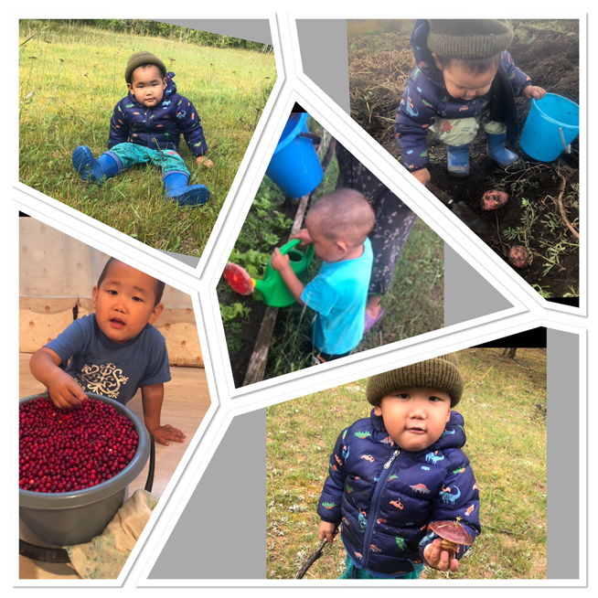
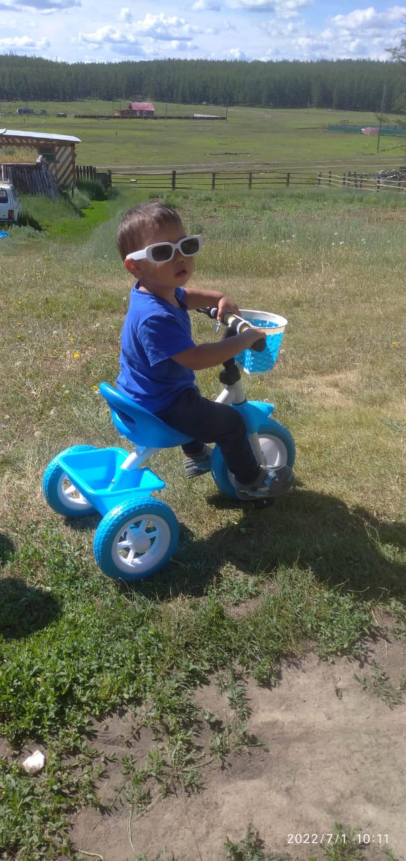
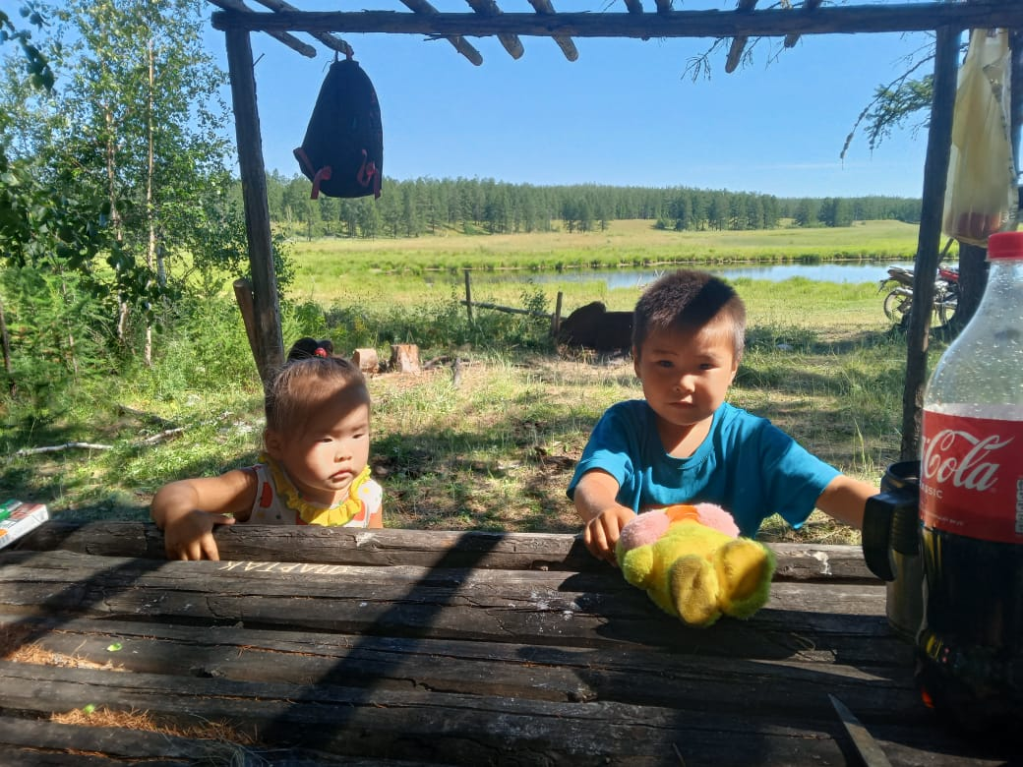
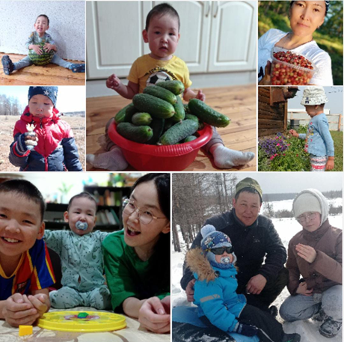

Slide 12
Бырайыак сабаҕаланар түмүктэрэ:
- Төрөппүттэр, оҕолор уонна иитээччилэр ситиһиилээхтик бииргэ үлэлииллэрэ.
- Дьыл кэмин туһунан өйдөбүллэр оҥоһуллаллар.
- Араас дьыл кэмигэр улахан дьон үлэлэрин- хамнастарын туһунан оҕолорго өйдөбүл киирэр.
- Айылҕаны кытта бииргэ үлэлээһин сөптөөх ньымаларын туһунан өйдөбүл сөпкө барар
-Оҕо айылҕаны харыстыы үөрэнэр, тылын саппаһа хаҥыыр.
- Оҕолорго уонна төрөппүттэргэ экологическай иитии таһыма үрдүүр

Slide 13
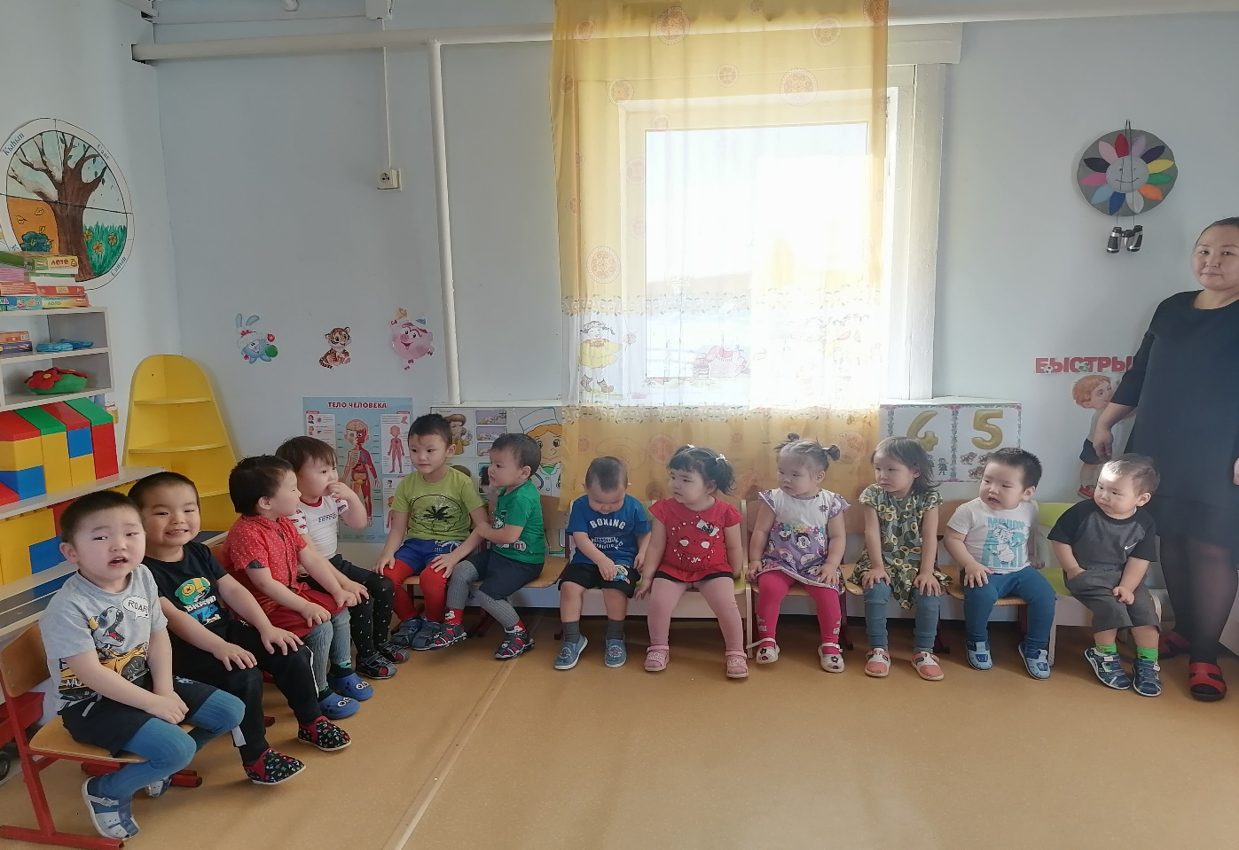
Бол5омто5ут иьин Баһыыбаларын!

